Slide 1

Подготовка к контрольной работе

Slide 2
Абонент
Абонент – это устройство, подключённое к сети и активно участвующее в информационном обмене.
_являться_

Slide 3

Архиватор
Архиватор – программа для сжатия информации
___ представлять собой___

Slide 4
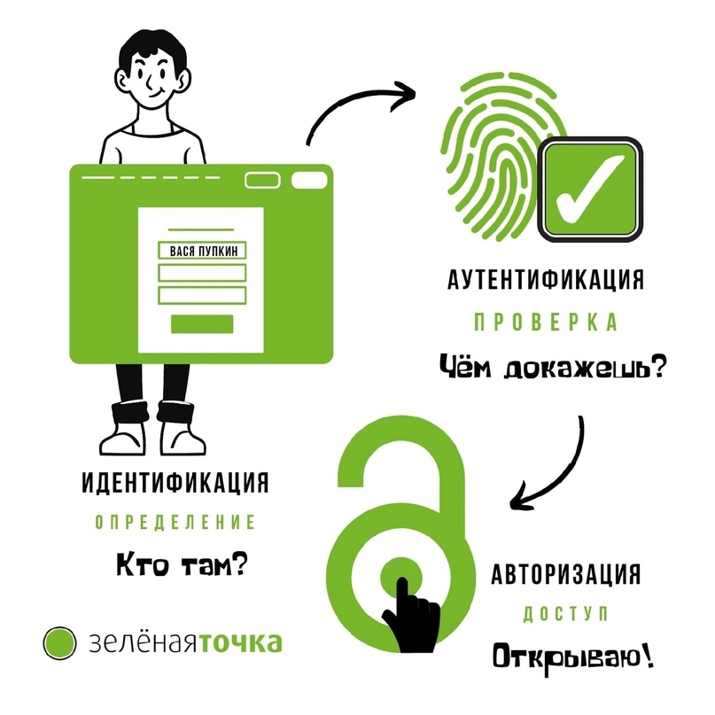
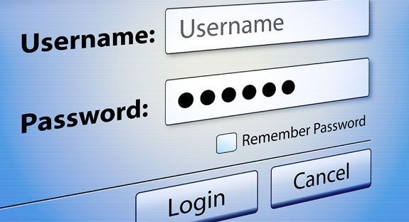
Аутентификация
Аутентификация - это процесс проверки данных.
___называться___

Slide 5
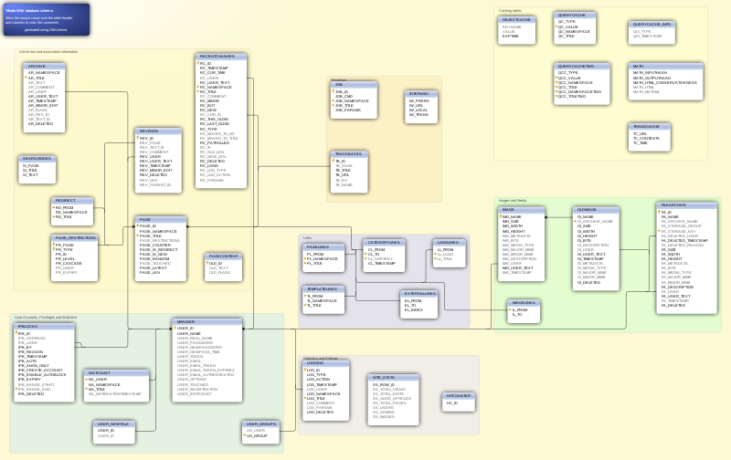
База данных
База данных – совокупность данных, которая имеет структуру, используется для хранения, обработки и манипулирования данными.
____ понимается_____

Slide 6
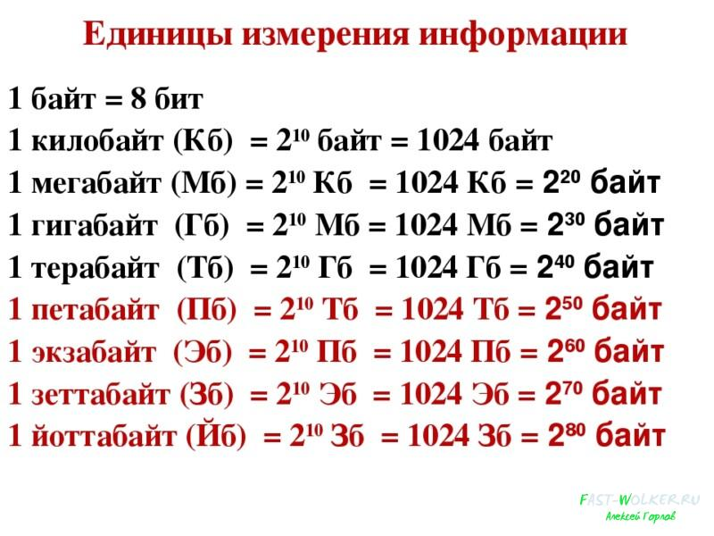
Бит
Бит – наименьшая единица измерения информации.
____ понимать _____

Slide 7

Беспроводная сеть
Беспроводная сеть - это сеть, не использующая кабель для связи компонентов.
_____ называть______

Slide 8
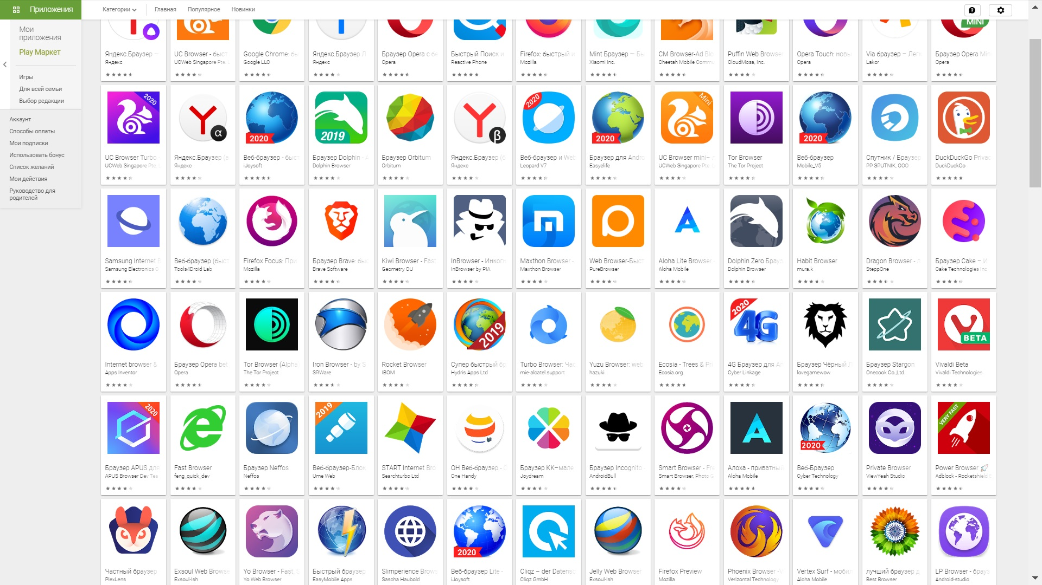
Браузер
Браузер - средство, программа для просмотра Web-страниц, позволяющая переходить от просмотра одних страниц к другим с помощью гиперссылок.
____ являться______

Slide 9
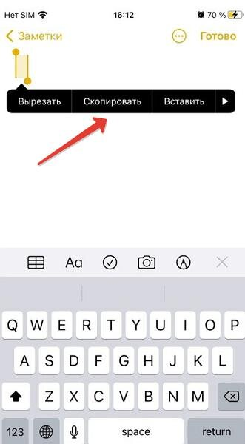
Буфер
Буфер – это область памяти, резервируемая операционной системой для организации обмена данными между приложениями.
______ называться ______

Slide 10
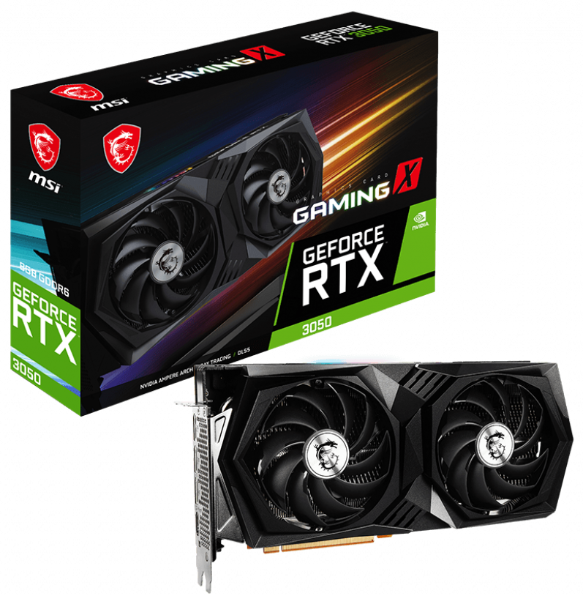
Видеокарта
Видеокарта - устройство, осуществляющее вывод информации на экране монитора.
_______ называть _______

Slide 11

Вирус
Вирус – это компьютерная программа, способная заражать другие файлы и программы.
______ представлять собой _______

Slide 12
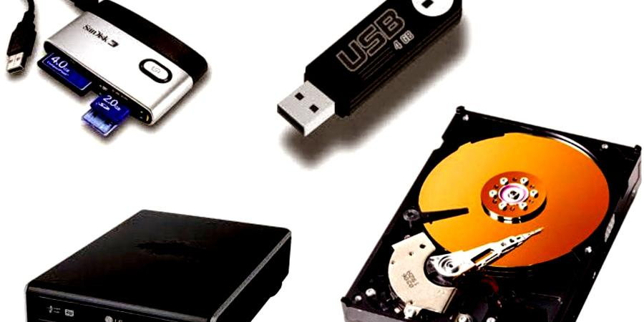
Внешняя память
Внешняя память – это устройства для долговременного хранения информации. Не являются частью компьютера.
_____ являться ______

Slide 13

Гиперссылка
Гиперссылка – это графическое изображение или текст, позволяющее осуществлять переход с одного ресурса на другой.
____ понимать______

Slide 14
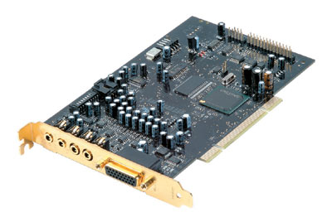
Звуковой адаптер
Звуковой адаптер (звуковая карта) – это устройство, позволяющее с помощью компьютера воспроизводить и записывать звуки, синтезировать звуки.
_____ называть _______

Slide 15
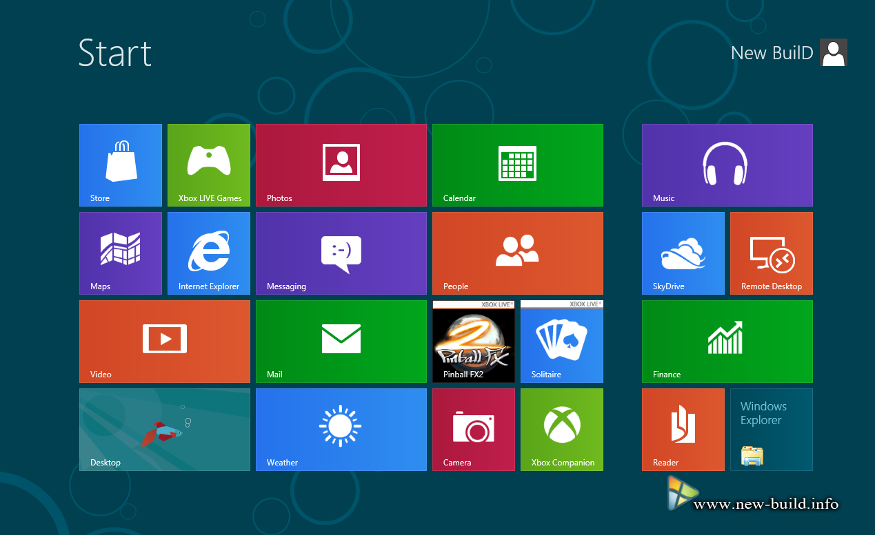
Интерфейс
Интерфейс – это набор правил, определяющих взаимодействие нескольких устройств. Панель управления любой программы.
_____ пониматься______

Slide 16
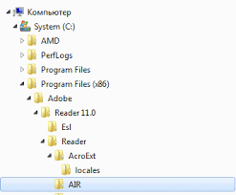
Каталог
Каталог – это место на диске, где хранятся имена и параметры групп файлов, размеры, атрибуты, дата создания и т.п.

Slide 17
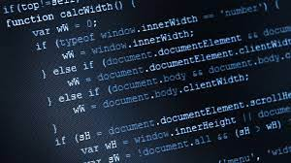
Кодирование
Кодирование – это присвоение имён объектам и явлениям с использованием определённого алфавита.

Slide 18
Команда
Команда – это предписание для ПК выполнить некоторую машинную операцию или действие.

Slide 19
Компьютерная этика
Компьютерная этика – это совокупность моральных принципов и норм, регулирующих отношения между людьми, сложившихся в результате работы с компьютером.

Slide 20
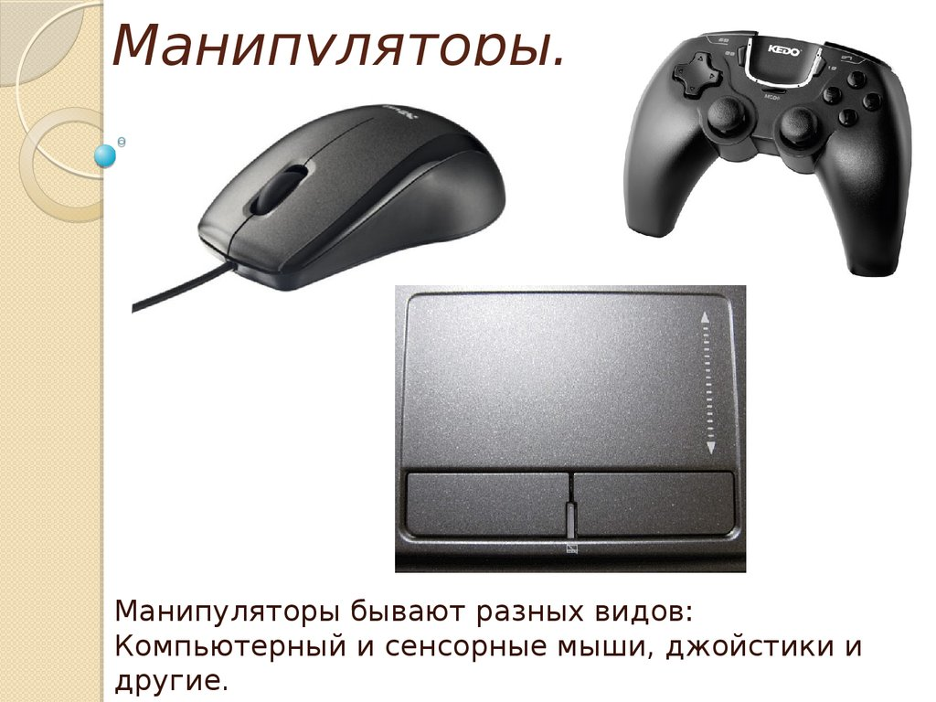
Манипулятор
Манипулятор – это специальные устройства (мышь, джойстик, клавиатура), которые используются для управления компьютером.

Slide 21
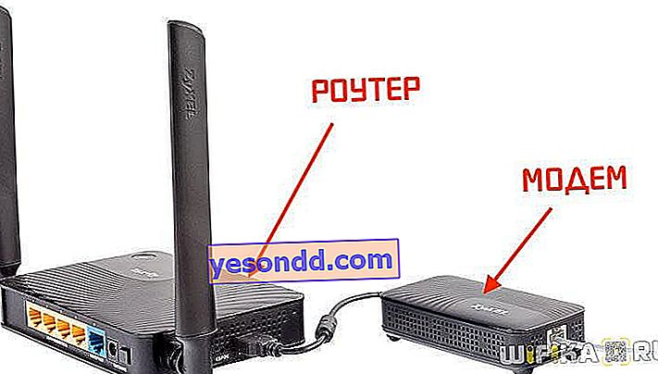
Модем
Модем – это устройство передачи информации.

Slide 22
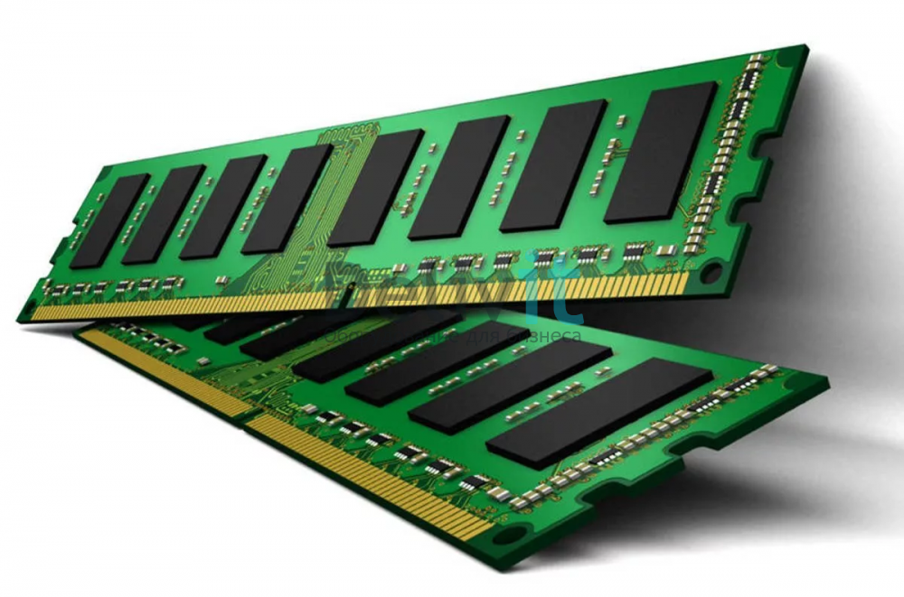
Оперативная память
Оперативная память – это рабочая область для процессора компьютера.

Slide 23

Операционная система
Операционная система – это программа, которая управляет аппаратными и программными средствами компьютера, предназначенными для выполнения задач пользователя.

Slide 24
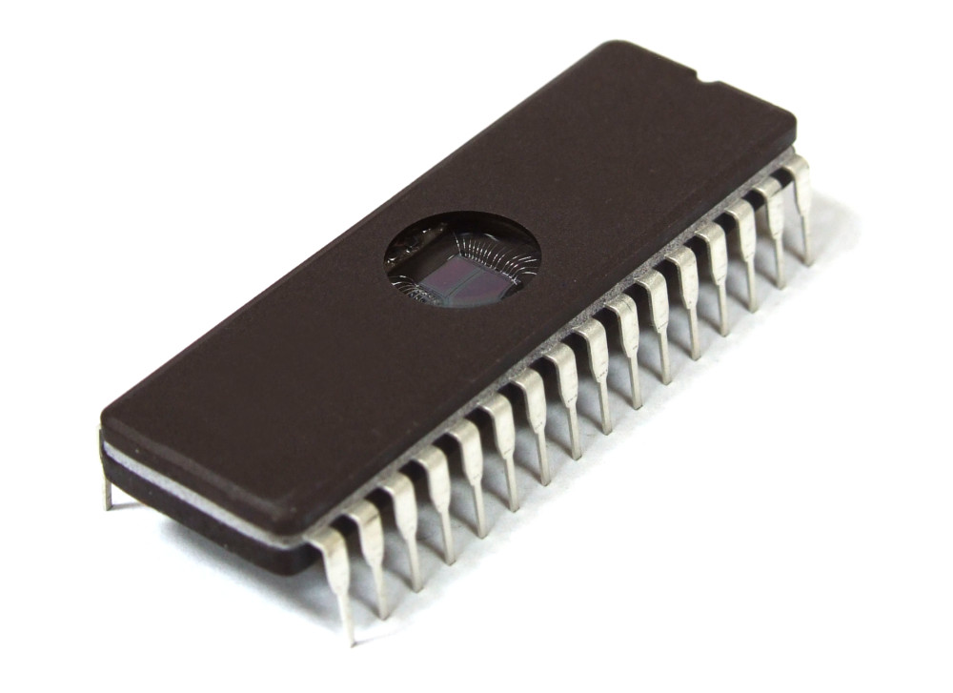
ПЗУ
ПЗУ – это устройства, в котором хранятся программы, необходимые для начальной работы компьютера (BIOS – базовая информационная система ввода-вывода).

Slide 25

Кроссворд

Slide 26
Конструкции определения
Что – это что (Архиватор – это программа для сжатия файлов).
Что (1) является чем (5). Архиватор является программой для сжатия файлов.
Что (1) представляет собой что (4). Архиватор представляет собой программу для сжатия файлов.

Slide 27
4. Под чем (5) понимают что (4). Под архиватором понимают программу для сжатия файлов.
5. Под чем (5) понимается что (1). Под архиватором понимается программа для сжатия файлов.
6. Чем (5) называется что (1)
Архиватором называется программа для сжатия файлов.
7. Чем (5) называют что (4) Архиватором называют программу … .

Slide 28
Причастия (активные НВ)
Создавать – создающий – создание кода
Исследовать – исследующий – исследование компьютерных вирусов
Улучшать – улучшающий – улучшение качества
Уменьшать - уменьшающий – уменьшение объёма файла
Изменять – изменяющий – изменение данных
Стабилизировать – стабилизирующий – стабилизация интернета, работы системы

Slide 29
Программировать – программирующий – программирование на языке Java
Показывать - показывающий – показ презентации
Помогать – помогающий – помощь искусственного интеллекта
Обеспечивать – обеспечивающий – обеспечение системы
Дополнять – дополняющий – дополнение к игре
Защищать – защищающий – защита информации
Выполнять – выполняющий – выполнение задачи

Slide 30
Существительные процесс
Сбор информации
Хранение данных
Сдача экзаменов
Покупка подарка
Обработка файлов
Сборка шкафа
Объединение сетей

Slide 31
Архиватор
Информатика
Браузер
Беспроводная сеть
Каталог
Операционная система
Оперативная память

Slide 32
Билет для экзамена
Наушники являются дополнительным внешним устройством для вывода звука.
____________ называть____________
2. Сделайте существительные со значением “процесс” от следующих глаголов:
Изобретать; защищать
3. Дайте определения терминам:
Аутентификация, ПЗУ

Slide 33
Правила защиты презентации
На защиту презентации студенту даётся 4 минуты
Нужно рассказывать презентацию, а не читать текст со слайда
На слайде не должно быть много текста.
Все слова, которые вы используете в презентации, вы должны знать и понимать, что они значат.
В конце презентации у вас будет два вопроса: один по материалам презентации, а другое на знание грамматических конструкций в презентации.

Slide 34
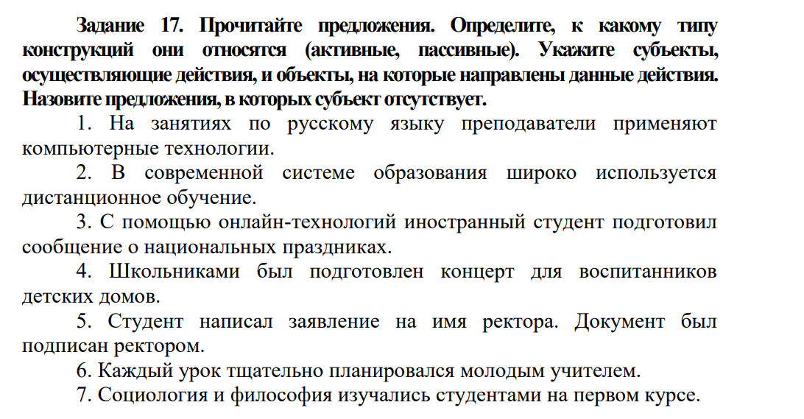
5. Заявление было написано студентом. Ректор подписал документ.
6. Молодой учитель тщательно планировал каждый урок.
7. Студенты на первом курсе изучали социологию и философию.

Slide 35

Спасибо за внимание!

